Slide 1
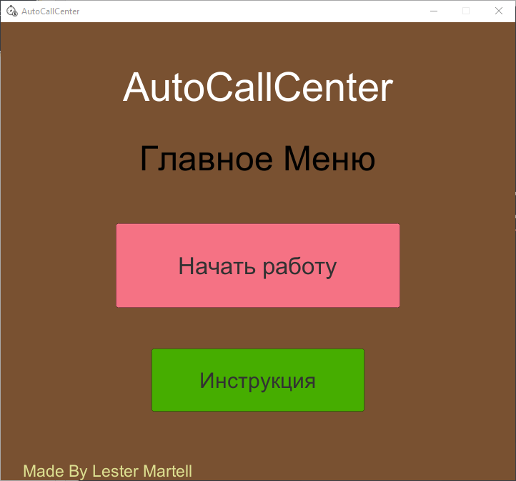
AutoCallCenter 1.0
Made by Лестер Мартелл

Slide 2
AutoCallCenter - Программа запускает которая сценарии из макро-Команд, написанных на языке AutoHotKey
Макрокоманда - программный алгоритм действий, записанный пользователем. Часто макрокоманды применяют для автоматизации рутинных действий.
AutoHotKey - язык программирования для написания Сценариев (Скриптов). Выполняя определенный сценарий, выполняется ряд макрокоманд, входящих в этот сценарий. Например: Двойное нажатие ЛКМ в определенной позиции экрана.
Программа AutoCallCenter запускает AHK Сценарии. Для правильной работы Сценариев, нужно настроить запуск .ahk файлов. Как это сделать описано на следующем слайде.

Slide 3
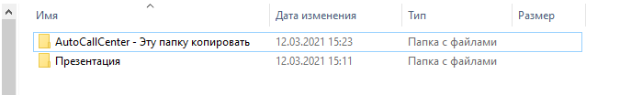
Начало Работы
Эту папку скопировать себе на рабочий стол. В ней находится программа
После копирования, использовать папку с рабочего стола !

Slide 4
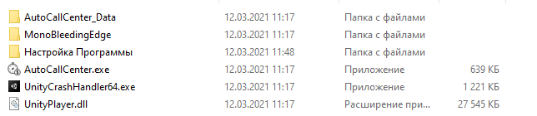
Начало Работы
Папка с программой:
Нас интересует только 2 файла.
AutoCallCenter.exe - Сама программа
Настройка Программы - Папка для активации работоспособности .ahk файлов.
Перед ПЕРВЫМ запуском, откройте папку “Настройка Программы”

Slide 5

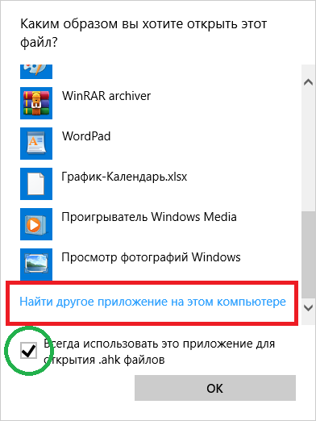
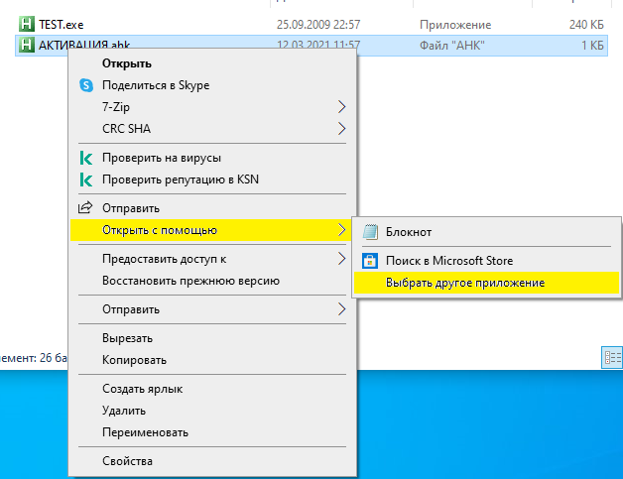
Папка: Настройка Программы
1.
Нам нужен файл “Активация”
3. В появившемся окне, нажимаем “Ещё Приложения ↓”
-> Спускаемся вниз -> ОБЯЗАТЕЛЬНО СТАВИМ ГАЛОЧКУ (Выделена зеленым) -> Нажимаем “Найти другое приложение на этом Компьютере”
Далее следующий слайд
2. Нажимаем на него, Правой кнопкой мыши -> Открыть с Помощью -> Выбрать другое приложение

Slide 6
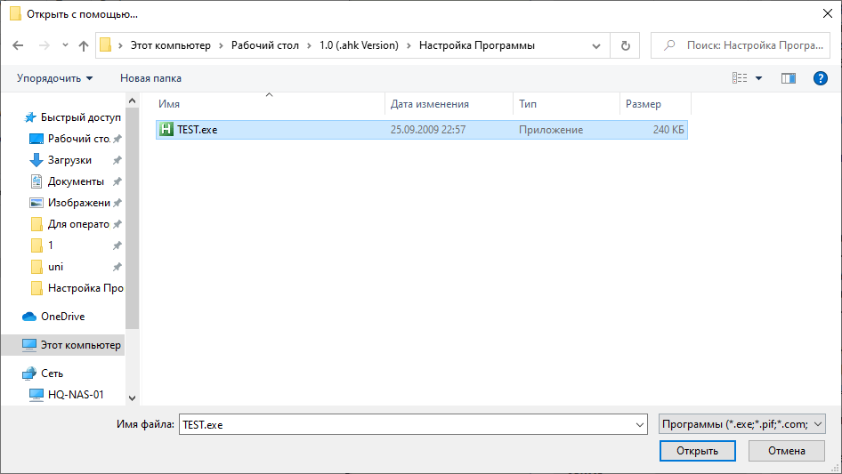
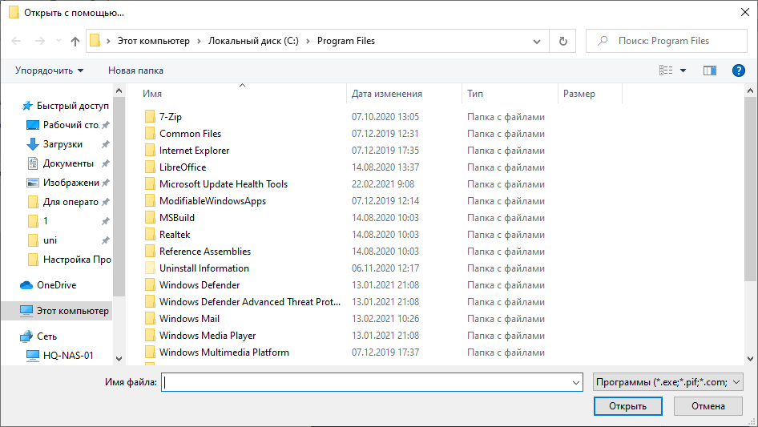
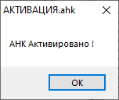
В появившемся окне открываем-> Папку с программой -> Настройки программы -> Файл “Test” -> Нажимаем кнопку “Открыть”
Если появилось такое окно, вы все сделали правильно. --------------->
Теперь можно запускать саму программу.

Slide 7
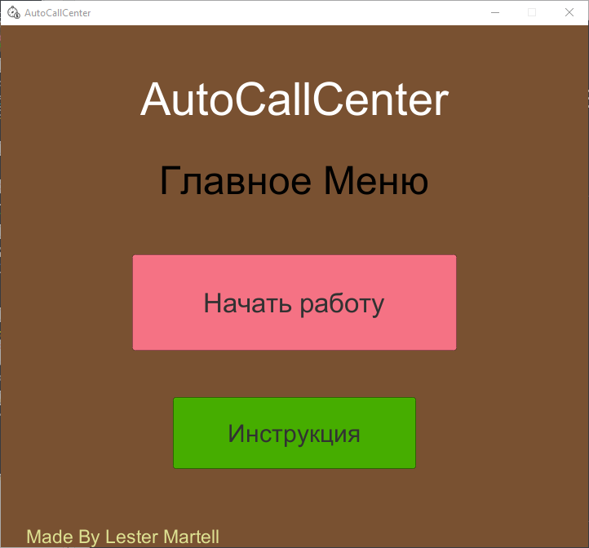
AutoCallCenter: Главное Меню
На данной странице вроде все понятно.
Для начала работы нажимаем
Небольшая инструкция

Slide 8
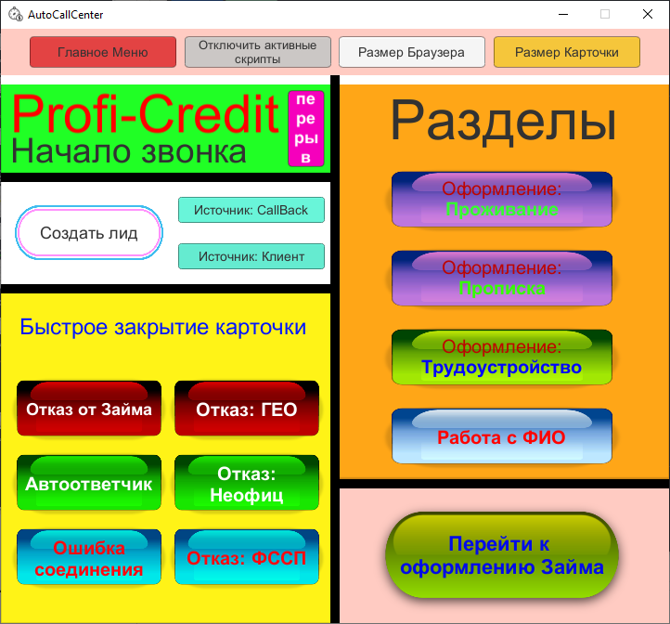
AutoCallCenter: Начало Звонка
ОБЯЗАТЕЛЬНО НАЖИМАЕМ НА ЭТУ КНОПКУ, ИНАЧЕ ПРОГРАММА БУДЕТ РАБОТАТЬ НЕПРАВИЛЬНО
Разделы
Кнопки для быстрого закрытия карточки

Slide 9
После нажатия на кнопку «Размер Карточки», карточка будет выглядеть так. Обратите внимание, что программа будет работать ПРАВИЛЬНО только при таком виде карточки (Не важно расположение самой карточки, важен её размер и размер её элементов).

Slide 10
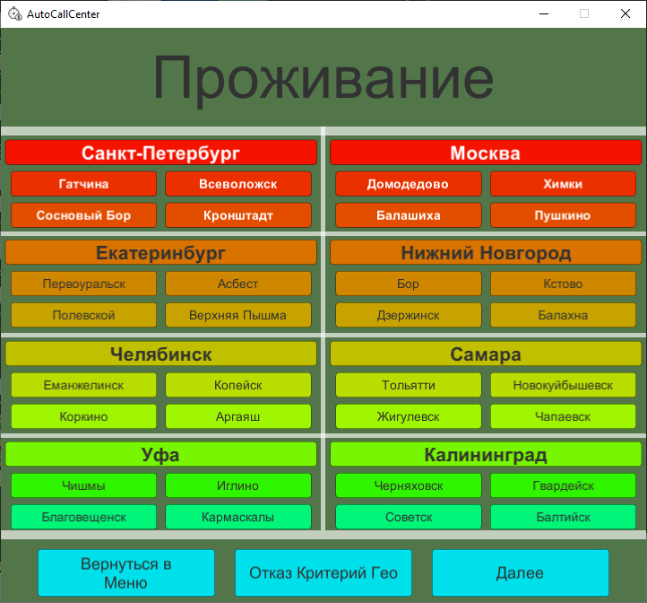
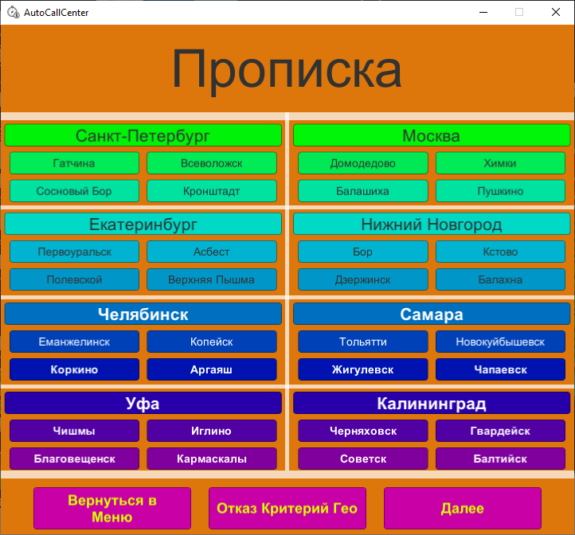
AutoCallCenter: Проживание и Прописка Кнопки выставляют соответствующий город в соответствующее поле

Slide 11
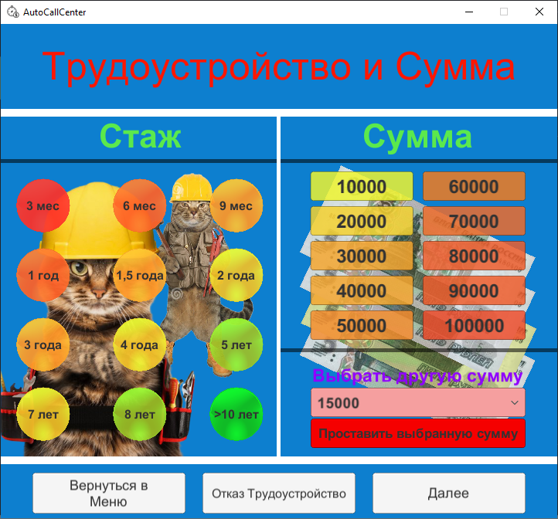
AutoCallCenter: Трудоустройство
Автоматическое выставление стажа и суммы

Slide 12
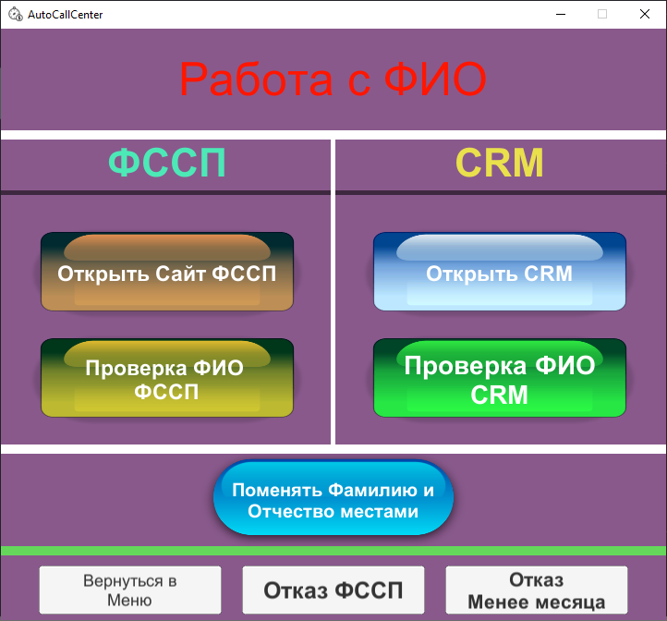
AutoCallCenter: Работа с ФИО
Открыть CRM-Контракт
Открыть сайт ФССП
Открыть ФИО и Дату Рождения из Карточки на Сайте ФССП
Перенести ФИО из Карточки в CRM
(должна быть открыта страница “Контракт” )
Поменять местами Фамилию и Отчество в карточке

Slide 13
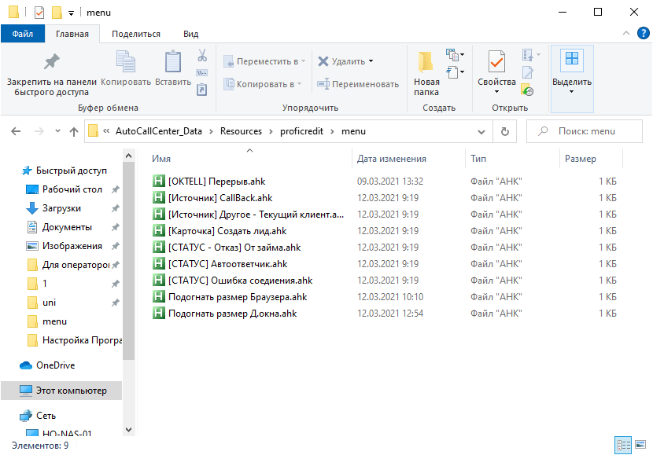
Как выглядят сценарии ?
Сценарии для Раздела “Начало Звонка”

Slide 14
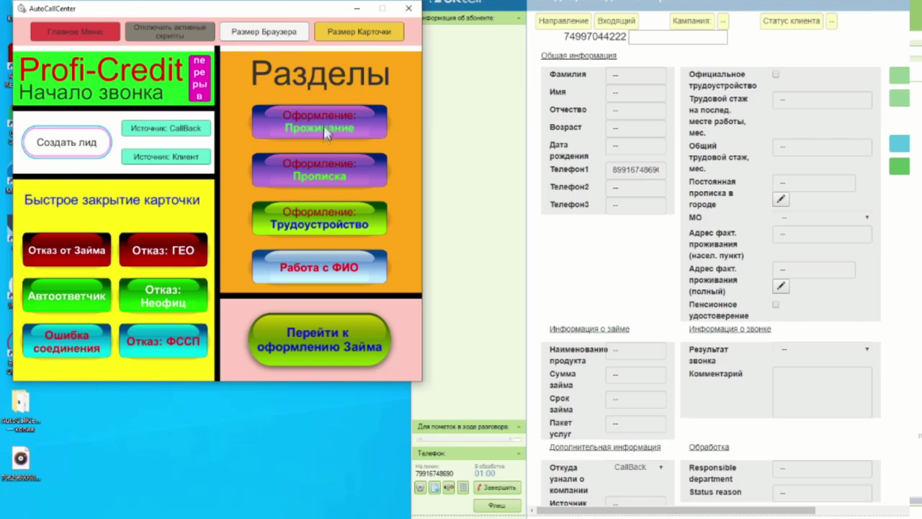
Примеры работы Программы

Slide 15

Примеры работы Программы

Slide 16
Спасибо за внимание !
По техническим вопросам: lester.martell@yandex.ru | +7(953) 369-41-44

